Slide 1





REGISTER ADRIES – REFERENČNÝ REGISTER FYZICKÝCH ADRIES A JEHO VZŤAH K INSPIRE
Sekcia informatiky, telekomunikácií a bezpečnosti MV SR

Slide 2
INSPIRE a Adresa
Téma č.5 Prílohy I smernice INSPIRE
„Poloha nehnuteľností založená na identifikátoroch obsiahnutých v adrese, obyčajne podľa názvu ulice, čísla domu, poštového smerovacieho čísla“
Referenčná téma INSPIRE
Dosah na ďalšie témy INSPIRE napr. Verejné a štátne služby

Slide 3

Implementácia INSPIRE v registri adries
Úprava údajového modelu v súlade s INSPIRE
Vytvorenie zobrazovacej služby
Vytvorenie vyhľadávacej služby
Vytvorenie sťahovacej služby
Vytvorenie metaúdajov pre dátovú sadu

Slide 4
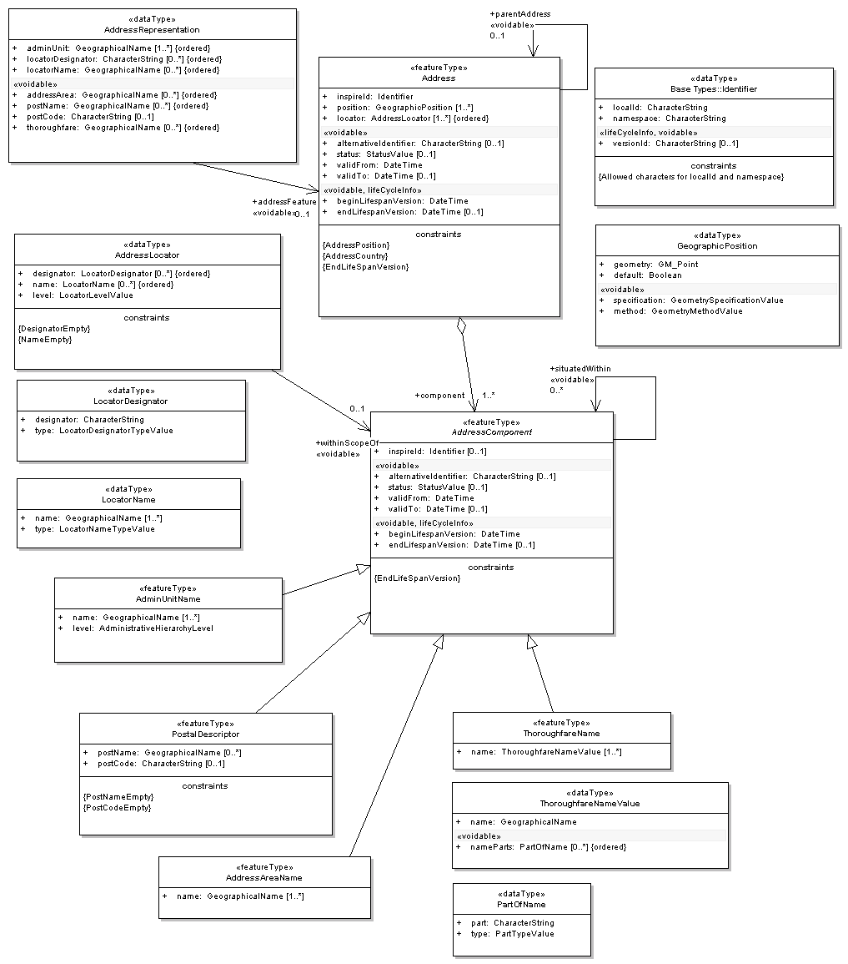
Úprava údajového modelu
V súlade s Nariadením Komisie (EÚ) č. 1089/2010 a Nariadením Komisie (EÚ) č. 102/2011 a Technickými návodmi pre tému Adresa
Rozšírenie údajového modelu registra adries o povinné a vybrané položky INSPIRE, ktoré neobsahoval (napr. InspireId, Specification, vzťah adresa a subadresa a iné)
Referencia adresných bodov na uličný systém
Vstup pre sťahovanie údajov v INSPIRE GML

Slide 5
Vytvoriť metaúdaje pre RA znamená prečítať a aplikovať veľa INSPIRE a ISO dokumentov…
Smernica Európskeho parlamentu a Rady 2007/2/ES zo 14. marca 2007, ktorou sa zriaďuje Infraštruktúra pre priestorové informácie v Európskom spoločenstve (Inspire);
Nariadenie Komisie (ES) č. 1205/2008 z 3. decembra 2008, ktorým sa vykonáva smernica Európskeho parlamentu a Rady 2007/2/ES, pokiaľ ide o metaúdaje vrátane Korigenda k nariadeniu Komisie (ES) č. 1205/2008 z 3. decembra 2008, ktorým sa vykonáva smernica Európskeho parlamentu a Rady 2007/2/ES, pokiaľ ide o metaúdaje zo dňa 15. januára 2010;
Požiadavky na metaúdaje potrebné pre interoperabilitu podľa Nariadenie Komisie (EÚ) č. 1089/2010 z 23. novembra 2010, ktorým sa vykonáva smernica Európskeho parlamentu a Rady 2007/2/ES, pokiaľ ide o interoperabilitu súborov a služieb priestorových údajov;
Technické odporúčanie pre implementáciu INSPIRE metaúdajov Guidelines based on EN ISO 19115 and EN ISO 19119 for Commission Regulation (EC) No 1205/2008 of 3 December 2008 implementing Directive 2007/2/EC of the European Parliament and of the Council as regards metadata vo verzii 1.3 z 6. novembra 2013;
Špecifikácia údajov pre INSPIRE tému „Adresy“ D2.8.I.5 INSPIRE Data Specification on Addresses – Guidelines vo verzii 3.0.1 zo dňa 3. mája 2010;
Predpis č. 3/2010 Z. z. Zákon o národnej infraštruktúre pre priestorové informácie;
Predpis č. 352/2011 Z. z. Vyhláška Ministerstva životného prostredia Slovenskej republiky, ktorou sa vykonávajú niektoré ustanovenia zákona č. 3/2010 Z. z. o národnej infraštruktúre pre priestorové informácie;
STN EN ISO 19115 Geografická informácia: Metadáta (ISO 19115: 2003);
STN EN ISO 19119 Geografická informácia. Služby vrátane Zmena A1: Rozšírenie modelu metadát pre služby (ISO 19119: 2005/AMD 1: 2008);
STN EN ISO 19139 Geografická informácia. Metadáta. Implementácia XML schémy (ISO/TS 19139: 2007).

Slide 6
... ale na konci musí byť efektívne riešenie...
Typ priestorovej reprezentácie
Informácia o údržbe
Profil Registra adries SR
Pridané položky nad rámec INSPIRE
Metaúdaje potrebné pre interoperabilitu
Identifikácia
Klasifikácia
Kľúčové slovo
Geografická poloha
Časové referencie
Kvalita a platnosť
Súlad
Obmedzenia prístupu a použitia
Zodpovedná organizácia
Metaúdaje o metaúdajoch
INSPIRE
Nariadenie Komisie (ES) č. 1089/2010
Nariadenie Komisie (ES) č. 1205/2008
ISO 19115/19119/19139

Slide 7
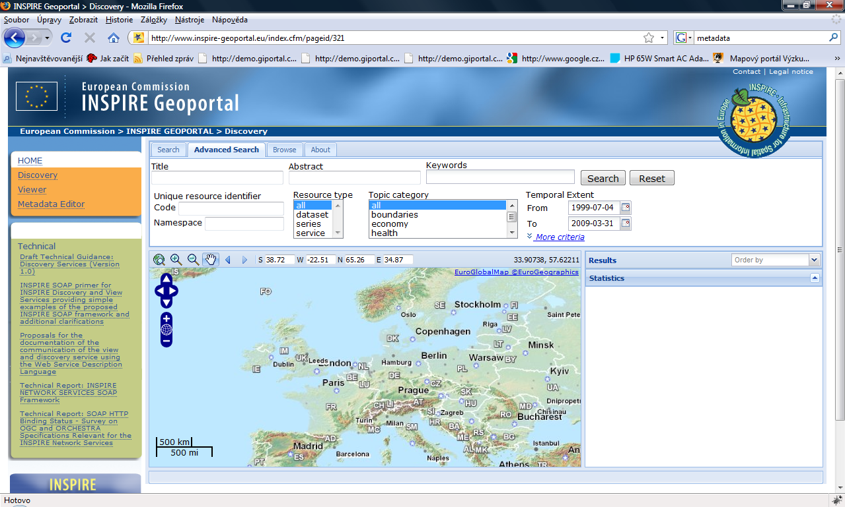
Výsledok?
Názov údajovej sády | Adresné body
Abstrakt | Táto údajová sadá zahŕňa adresné body z územia Slovenskej republiky s presnosťou…
Zodpovedná organizácia | Ministerstvo vnútra SR
Kontaktný e-mail | register_adries@minv.sk
Dátum poslednej revízie | 10. 6. 2014
Odpovedajúca mierka (1 : ) | 5 000
Obmedzenia prístupu a použitia | so súhlasom, na základe zmluvy
Typ priestorovej reprezentácie | vektor

Slide 8
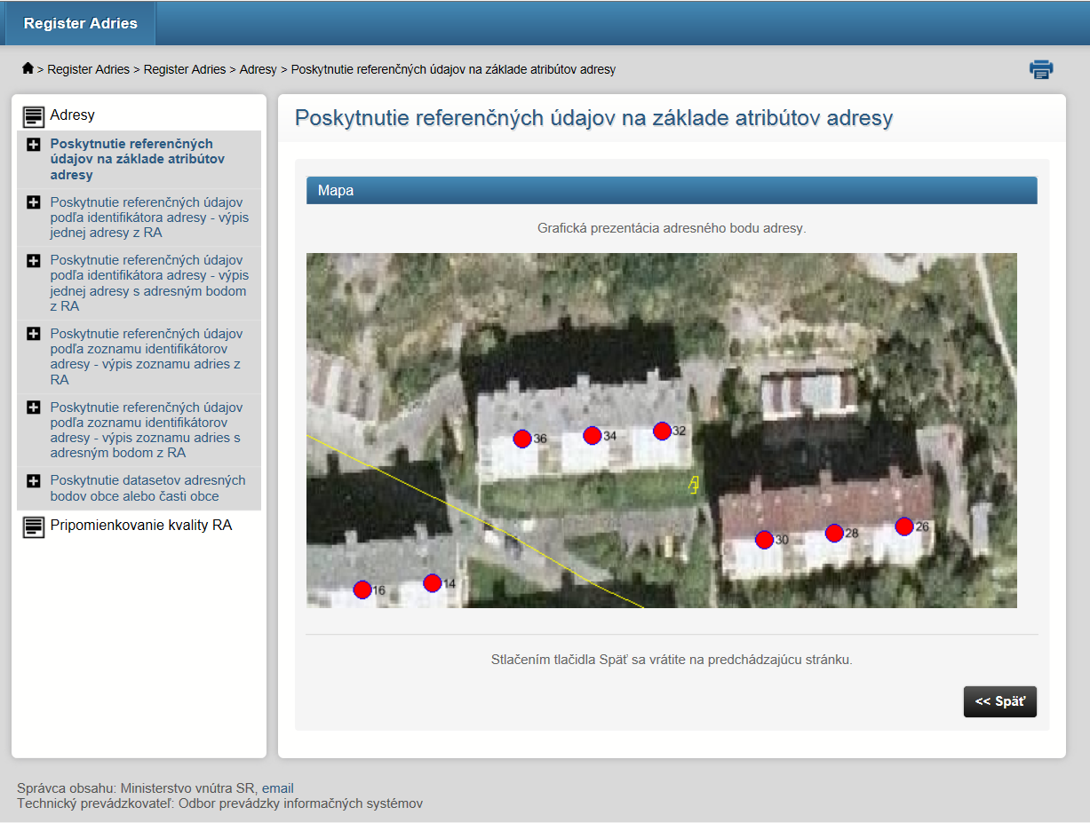
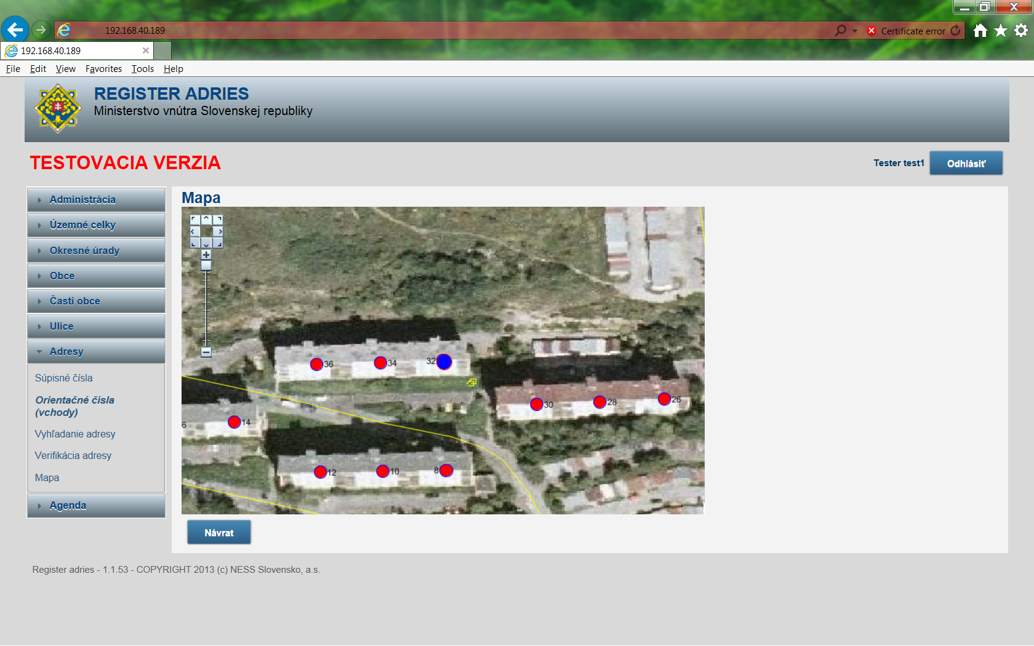
Sprístupnenie údajov
Vytvorenie zobrazovacej služby (WMS) s adresnými bodmi
Postavená na báze OGC WMS 1.3.0
Doplnené rozšírenia definované v Technických návodoch pre zobrazovacie služby verzia 3.11
Obmedzenie zobrazenia údajov na báze mierky
Podporované súradnicové systémy SJTSK, ETRS89

Slide 9
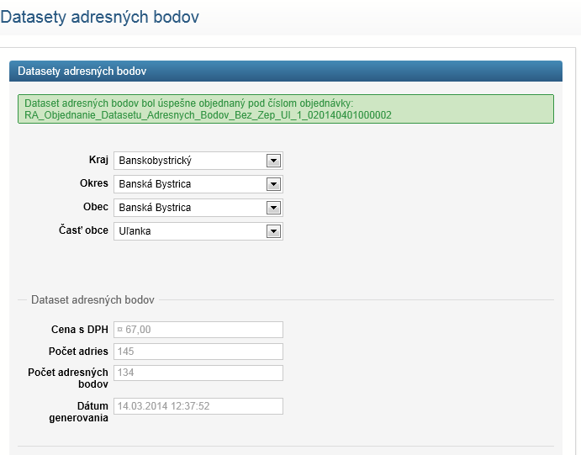
Sprístupnenie údajov
Vytvorenie sťahovacej služby pre údaje adresných bodov
Základné ukladanie údajov na báze kanálov Atom
Údaje uložené v INSPIRE GML v súlade s GML aplikačnou schémou pre Adresy

Slide 10

Sprístupnenie údajov
Sprístupnenie metaúdajov pomocou vyhľadávacej služby
Na báze OGC CSW 2.0.2
Implementované operácie:
  Get Capabilities
  Get Records
  Get RecordByID
  Harvest
  Transaction
Vytvorené a vypublikované metaúdaje pre dátovú sadu Adresy

Slide 11



Register adries - referenčný register fyzických adries a jeho vzťah k INSPIRE
Ďakujem za pozornosť.
Sprostredkovateľský orgán OPIS
Tvoríme vedomostnú spoločnosť
Riadiaci orgán OPIS
Európska únia

